Slide 1

Material.edu
Oleh Valenta Abram Nugraha Putra

Slide 2
Deskripsi
Material.edu adalah website yang menyediakan materi belajar untuk siswa. Materi akan dibuat oleh guru yang berkompeten di bidangnya, dengan integrasi AI(Artificial Intelligence) untuk mempermudah membuat materi. Pada dashboard siswa, para siswa dapat melihat materi yang sudah dibuat oleh guru berdasar kelas yang dituju.

Slide 3
Teknologi
Projek ini menggunakan Laravel 9 untuk back-end, serta Laravel Blade untuk front-end sederhana. MySQL sebagai Database. Menggunakan ViteJs sebagai build tool. Dan Visual Studio Code sebagai IDE.

Slide 4
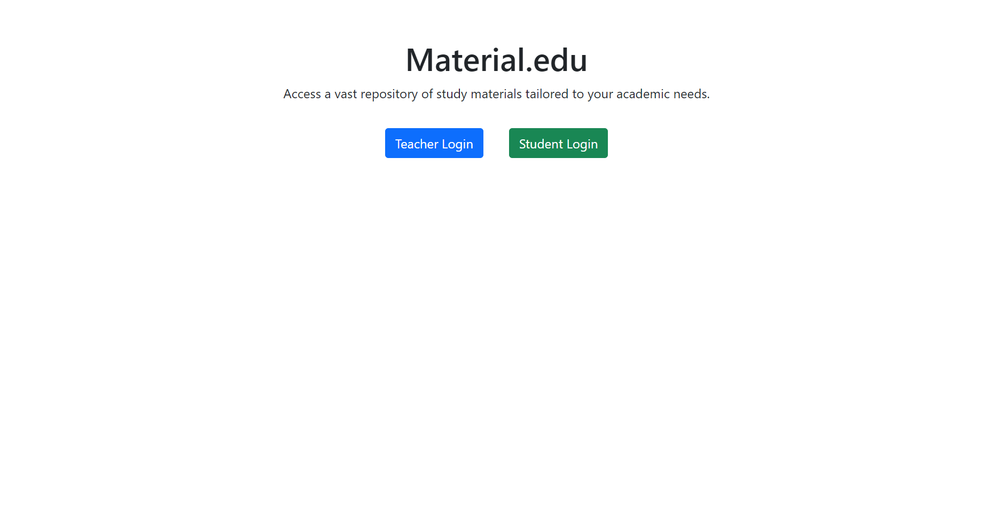
Tampilan Home

Slide 5
Fitur untuk Guru

Slide 6
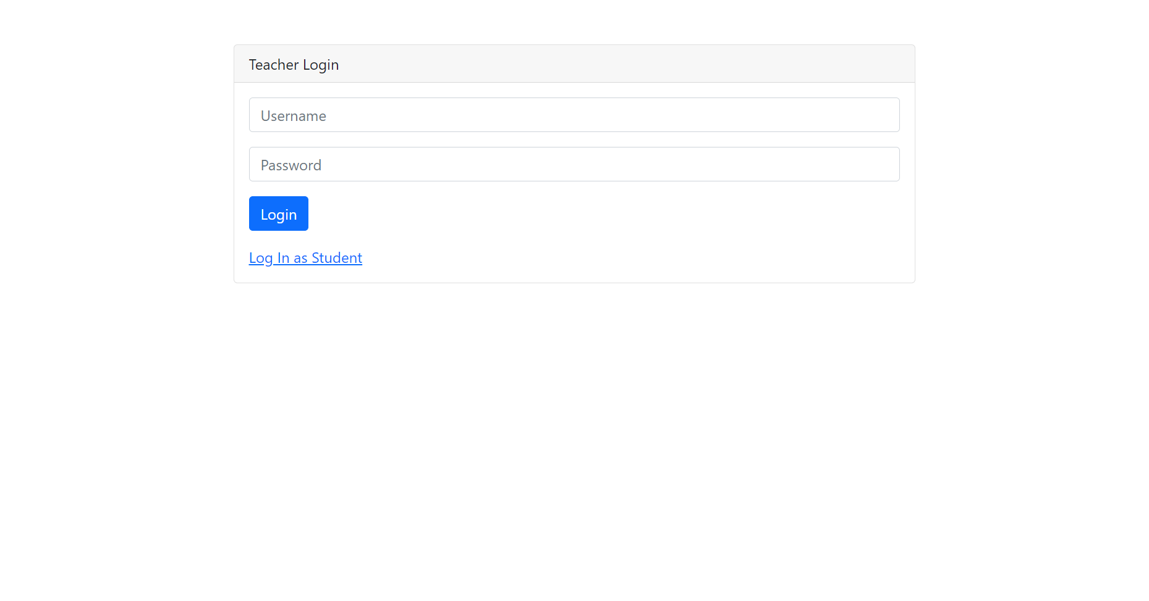
Login Guru

Slide 7
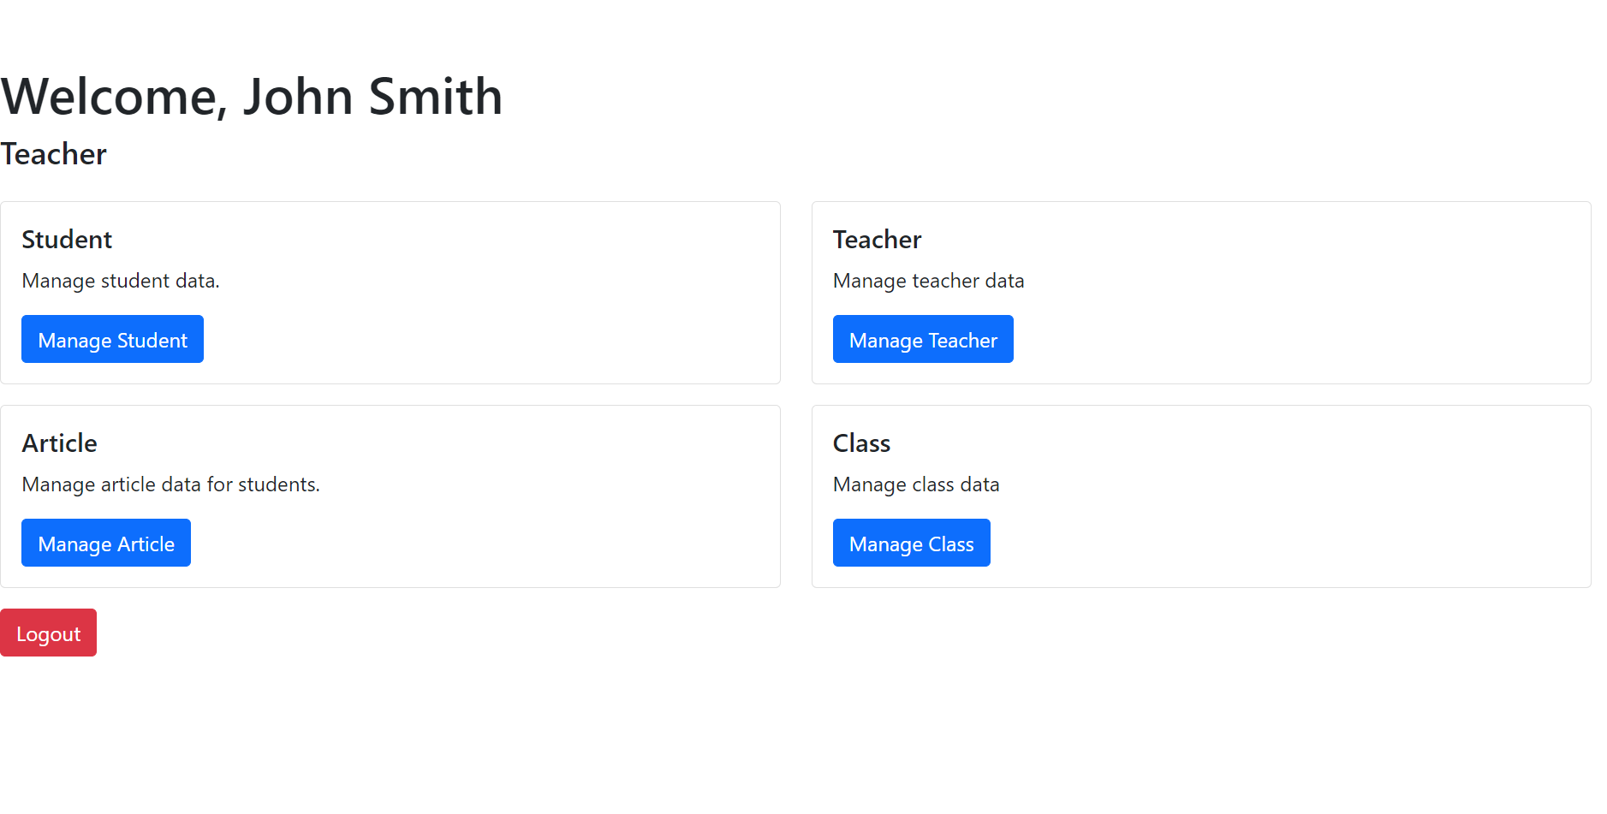
Dashboard Guru

Slide 8
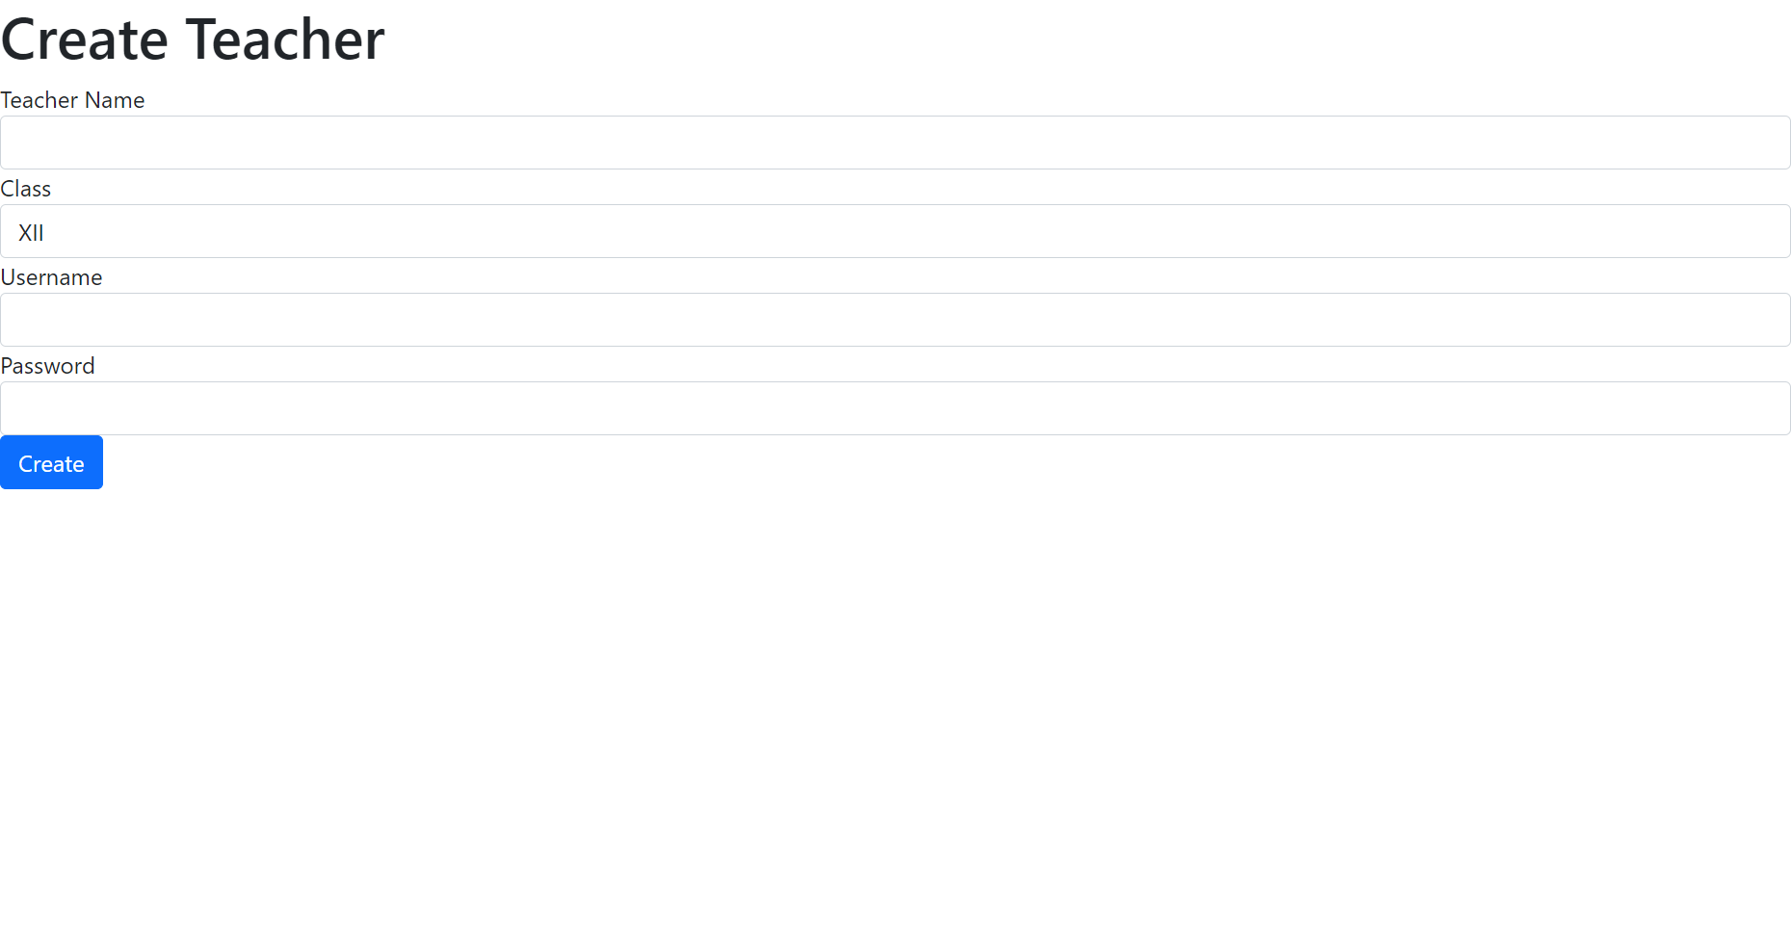
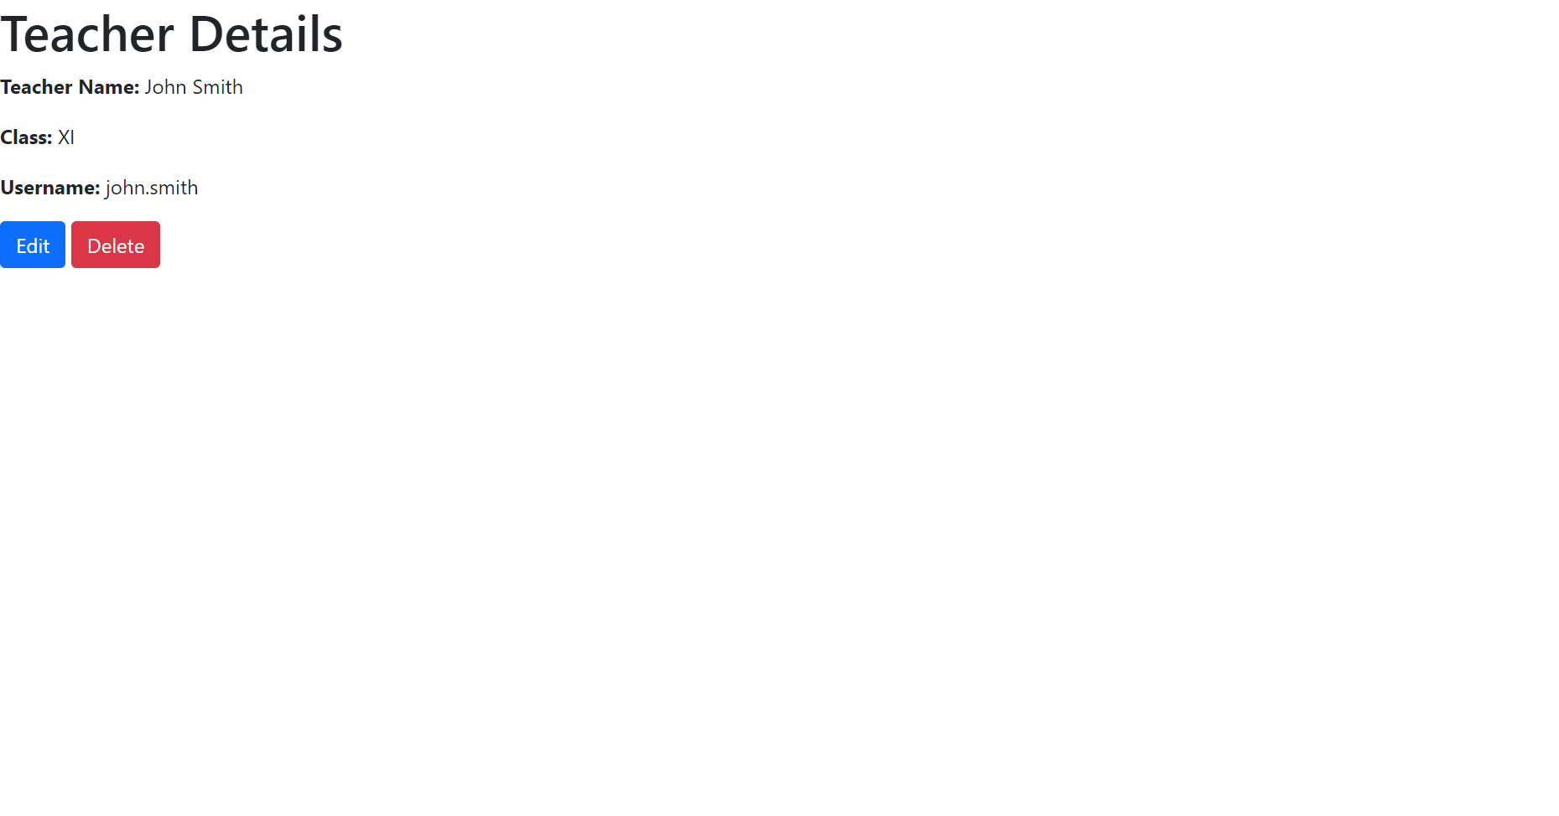
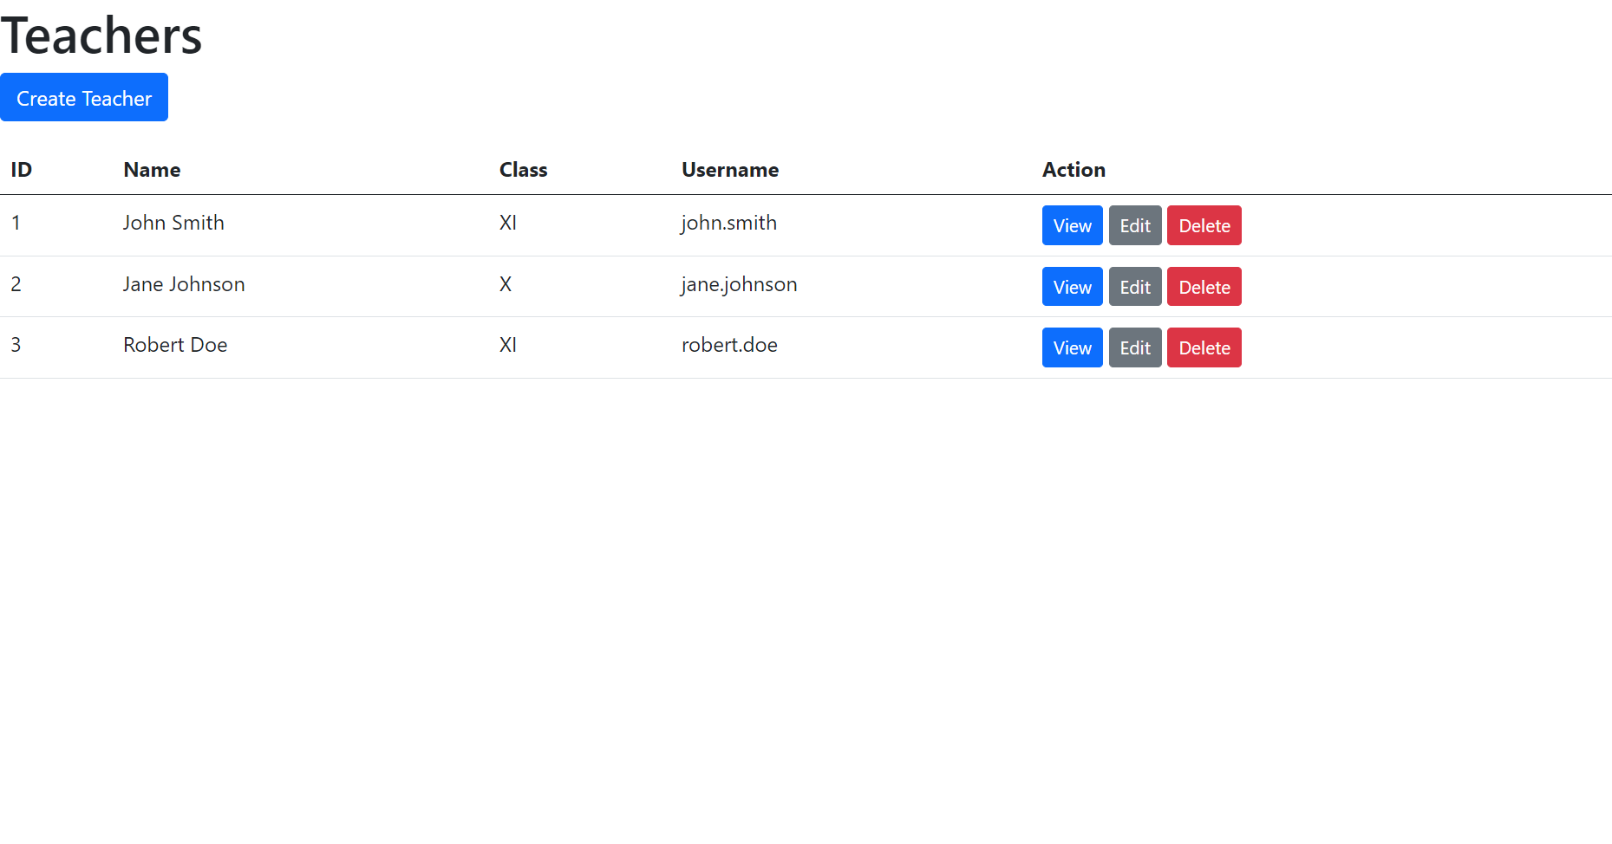
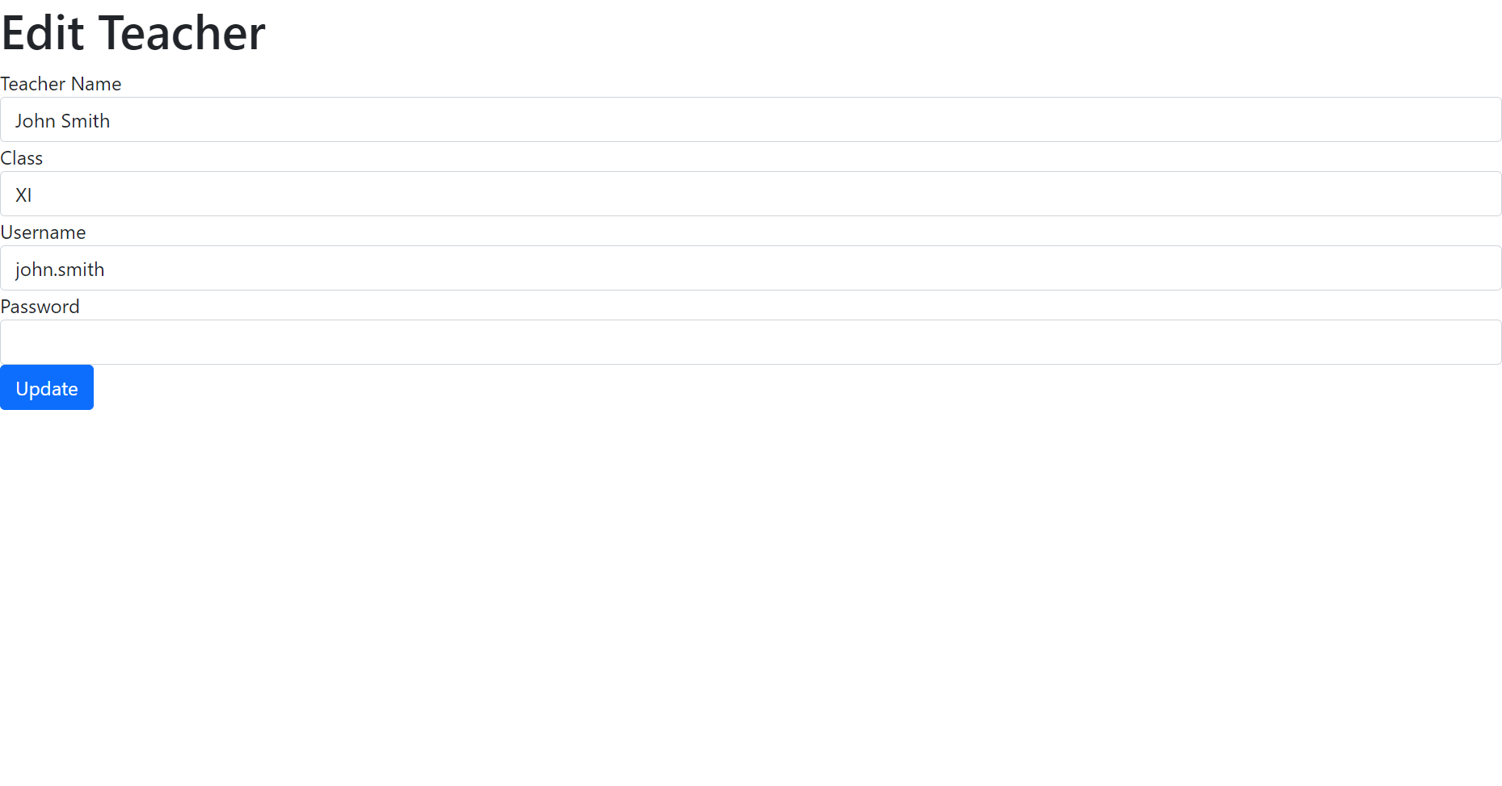
CRUD Guru

Slide 9
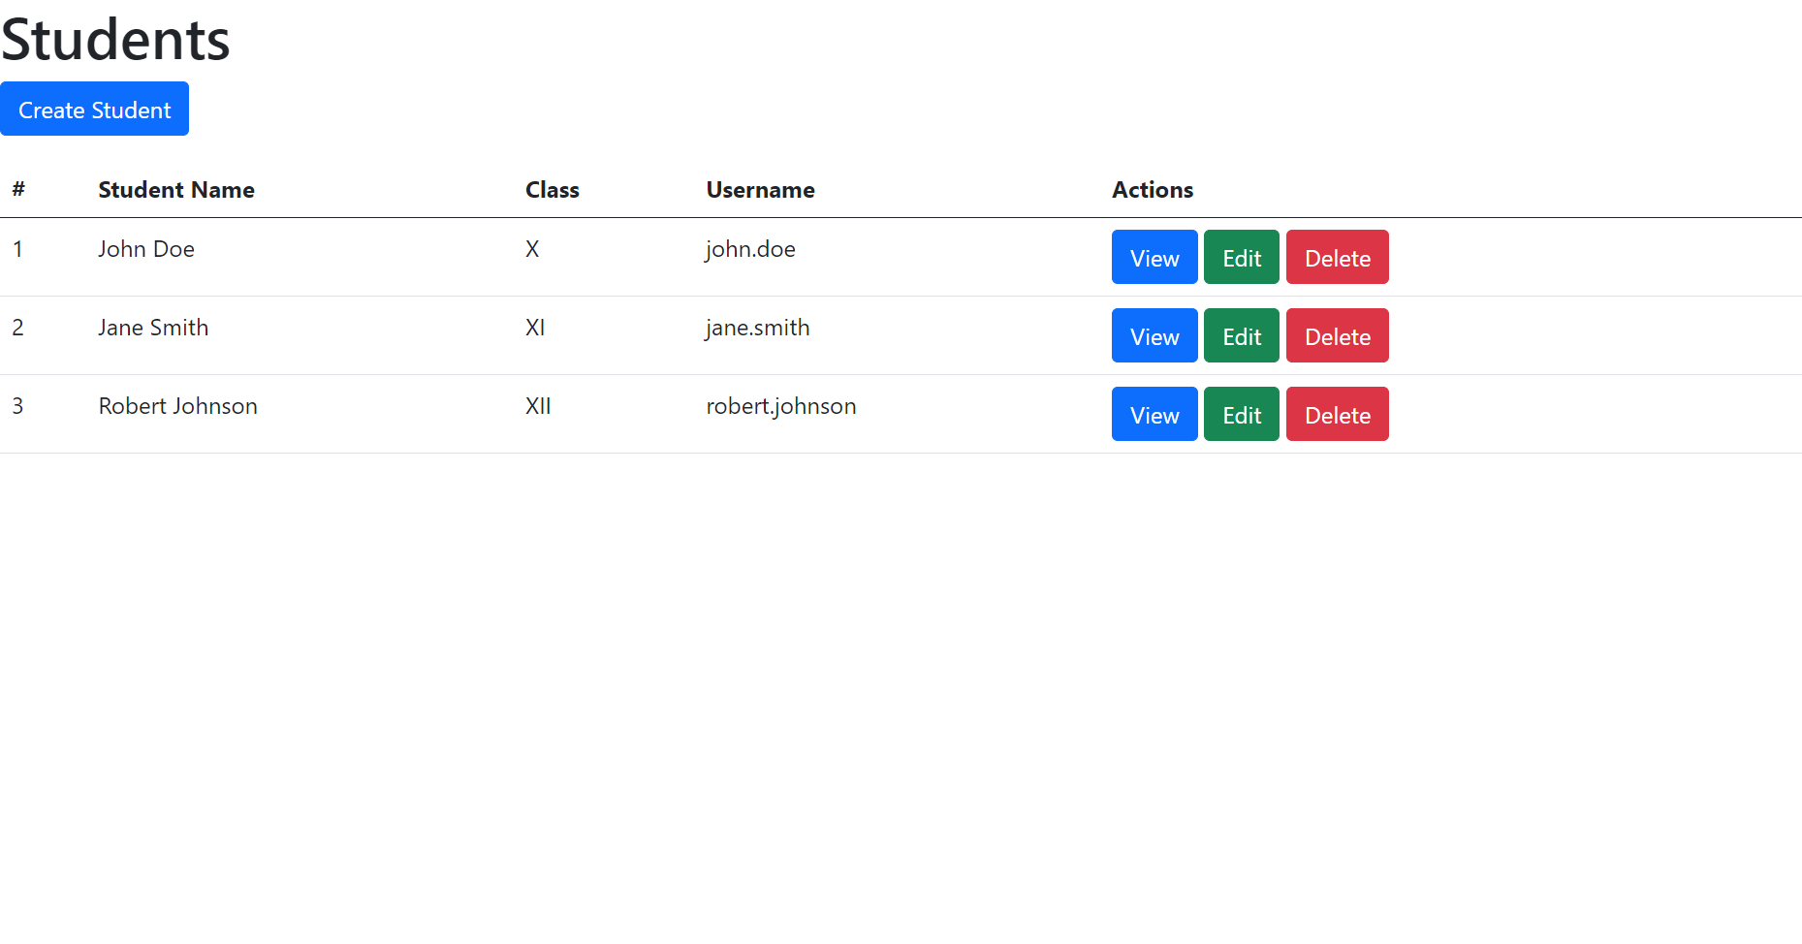
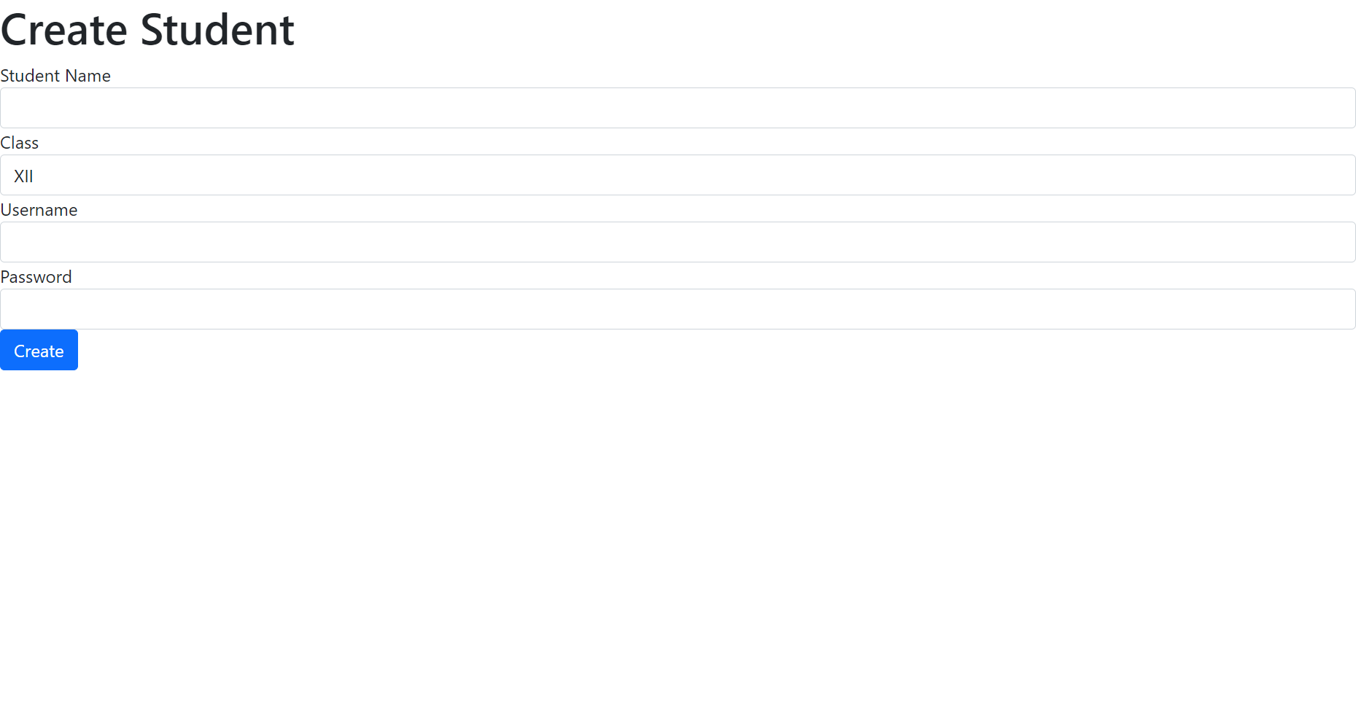
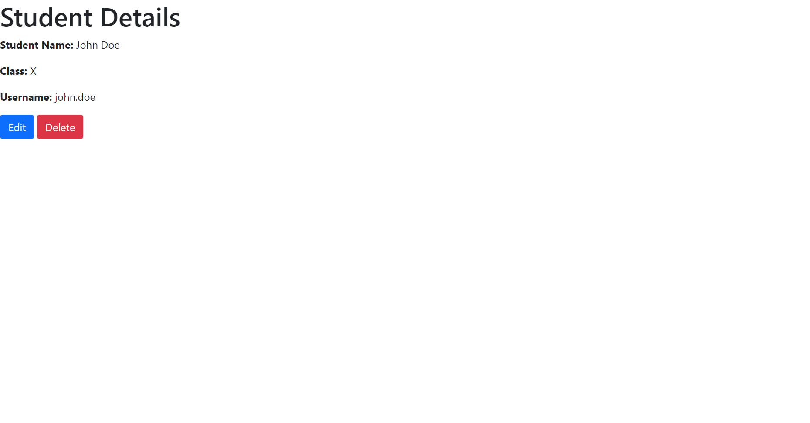

CRUD Siswa

Slide 10
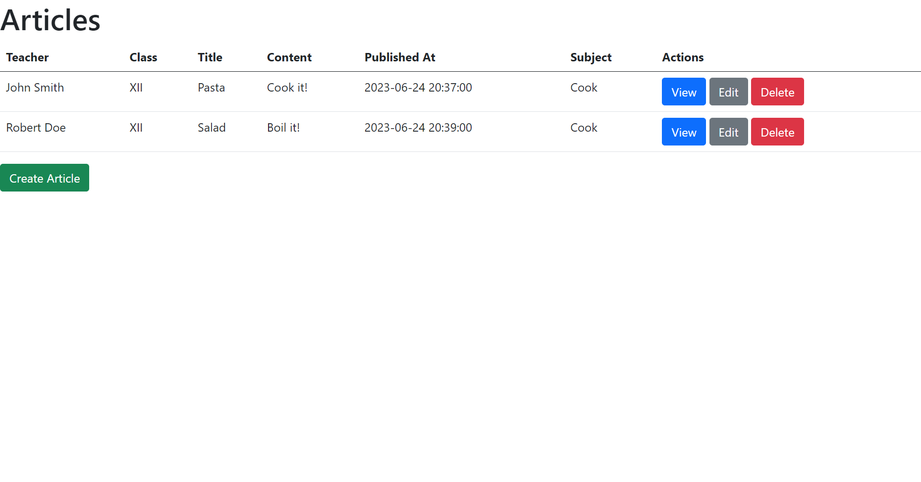
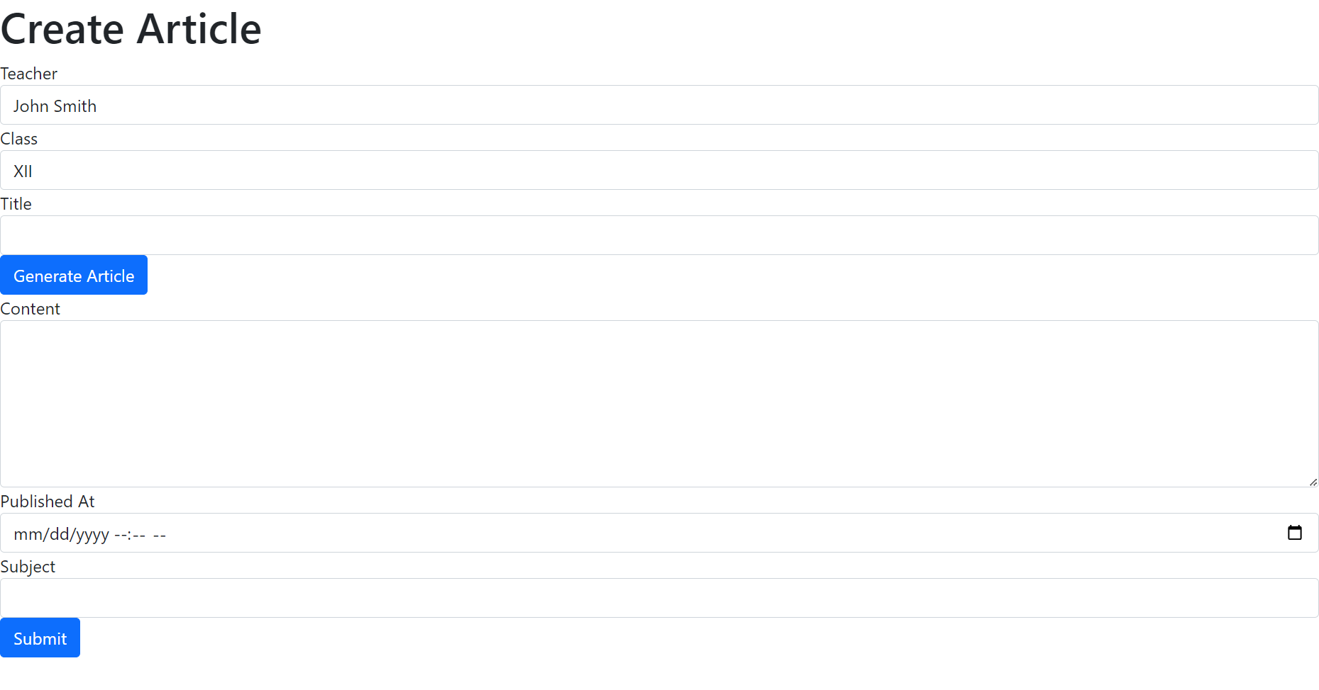
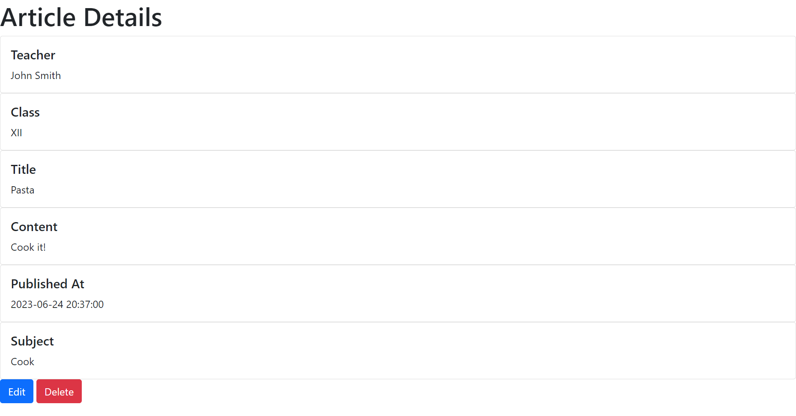
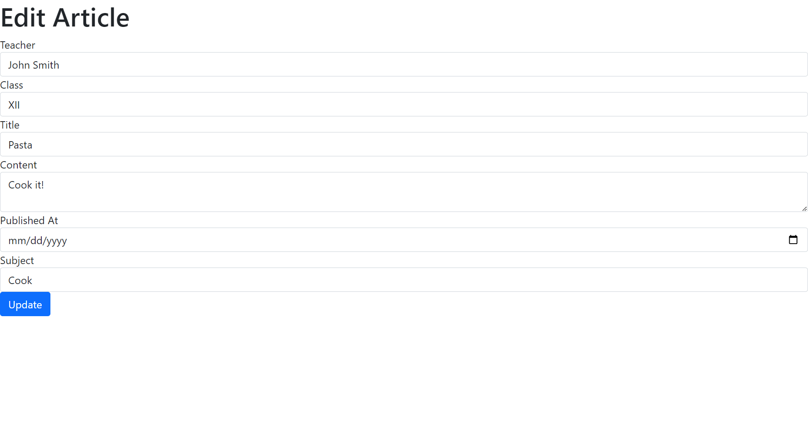
CRUD Artikel

Slide 11
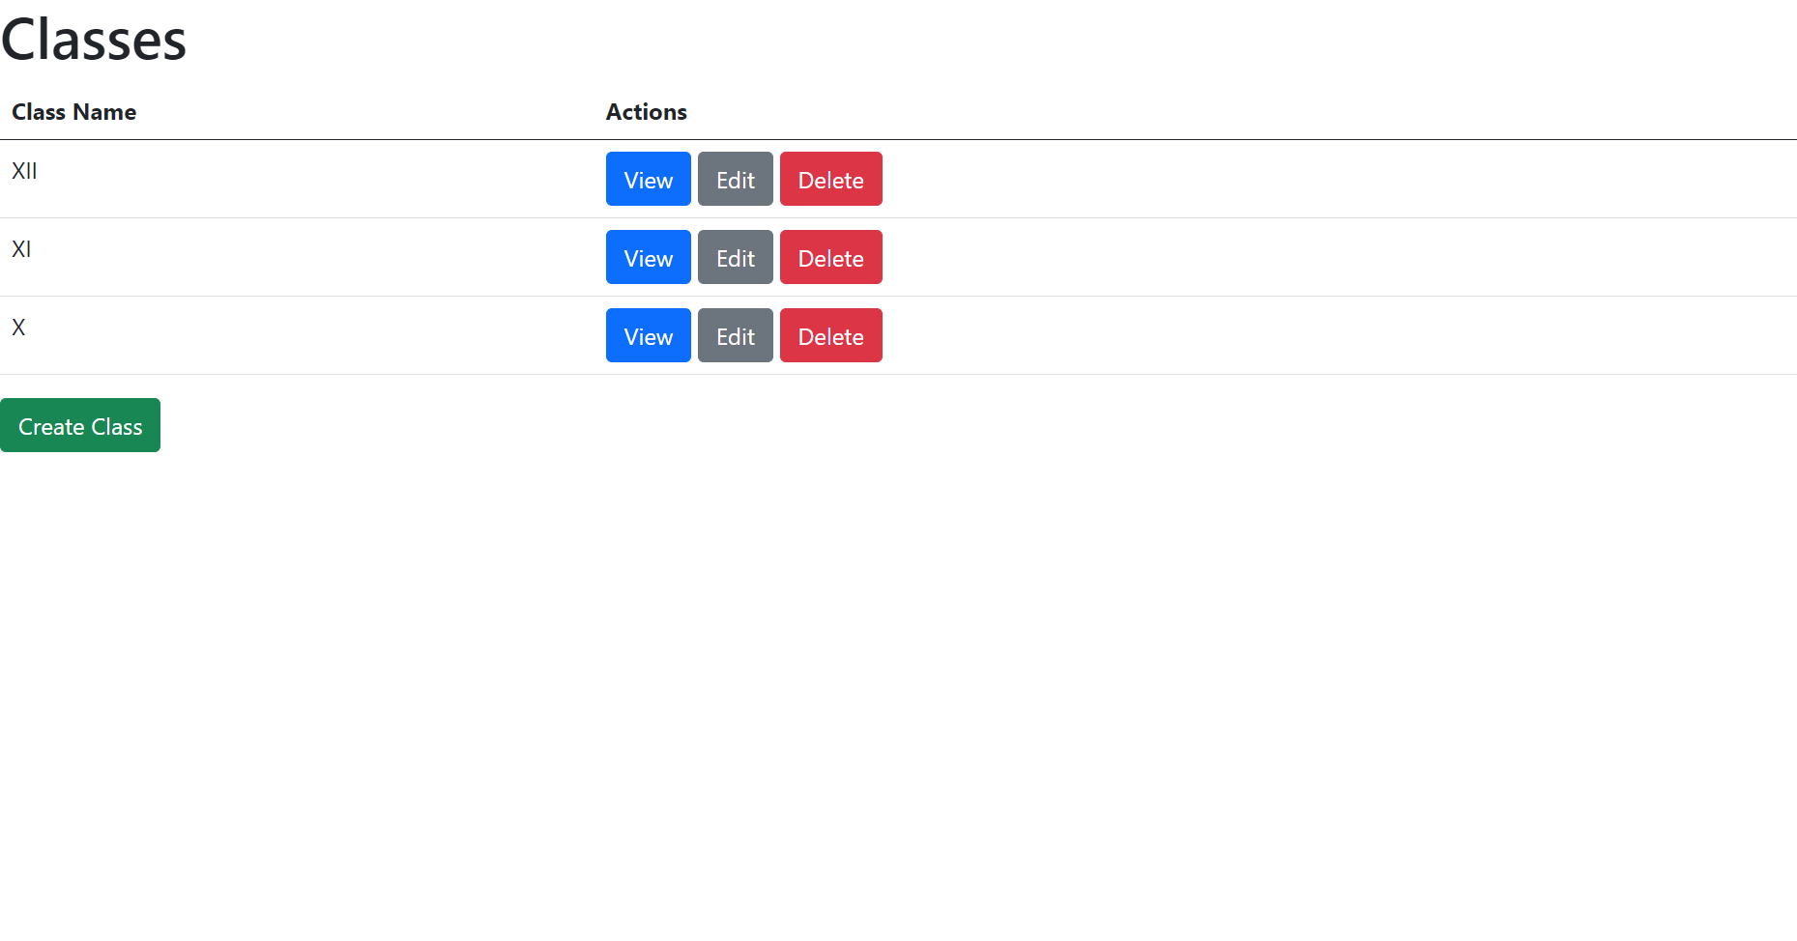
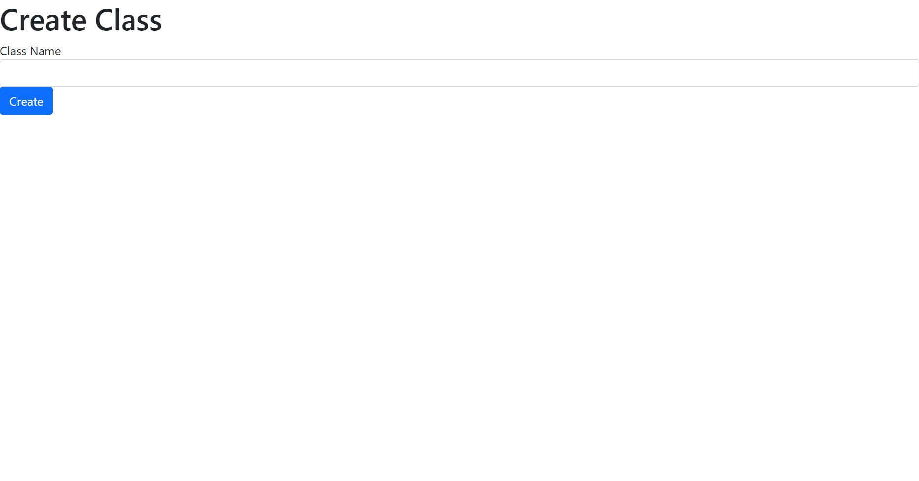
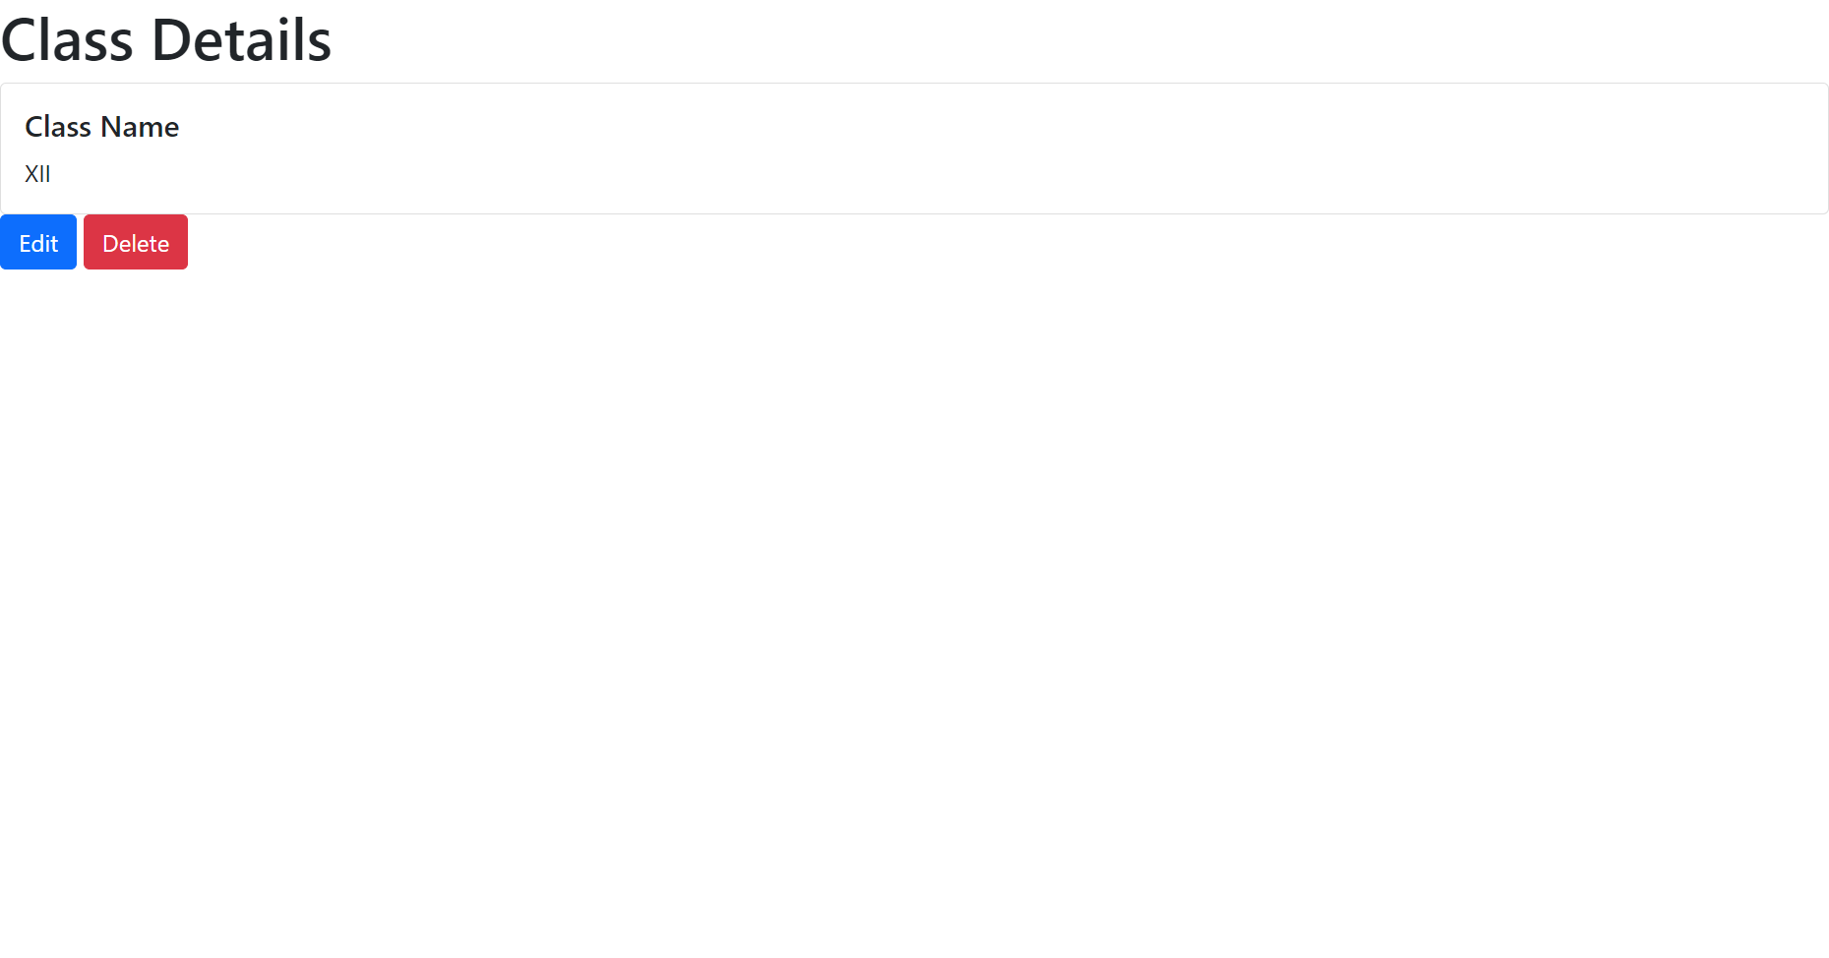
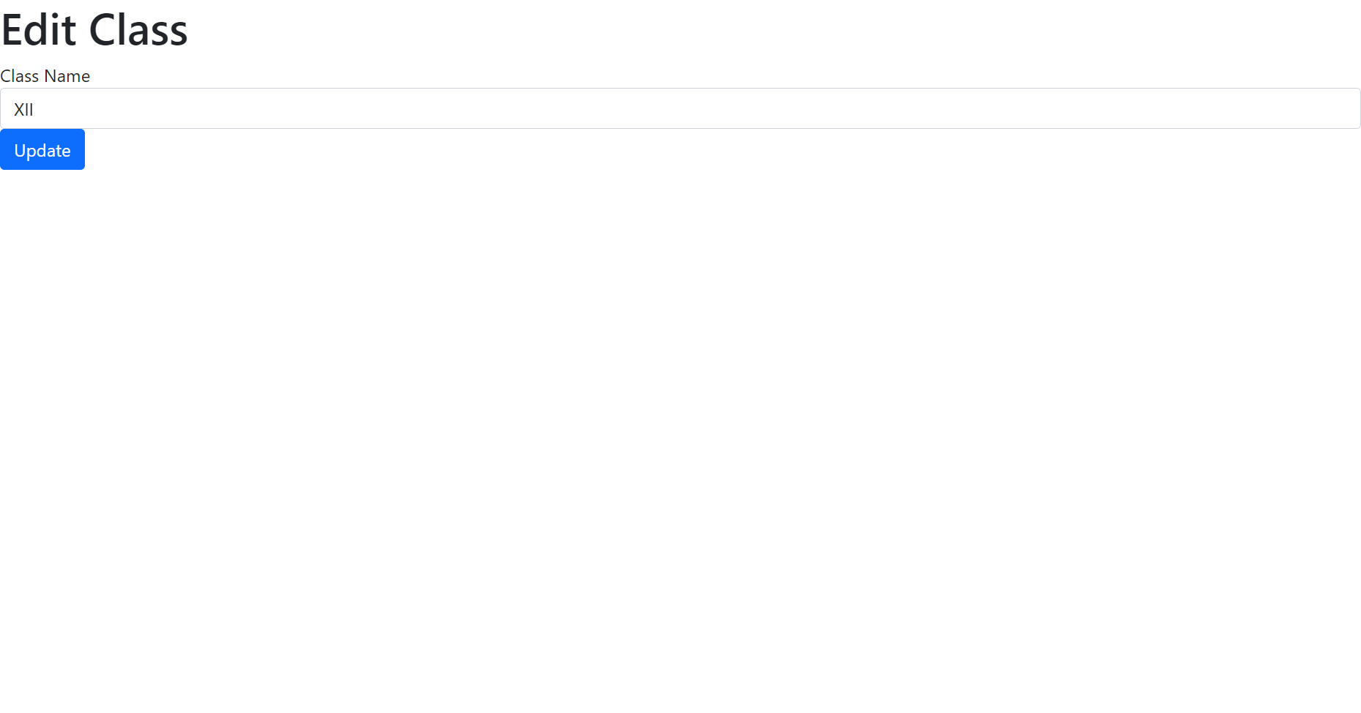
CRUD Kelas

Slide 12
Fitur untuk Siswa

Slide 13
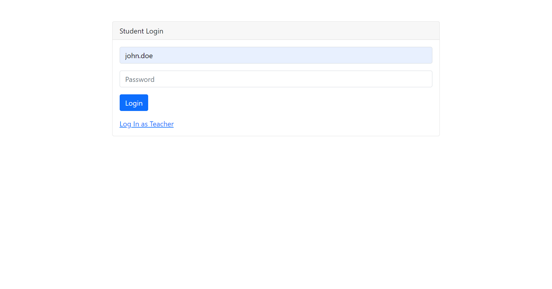
Login Siswa

Slide 14
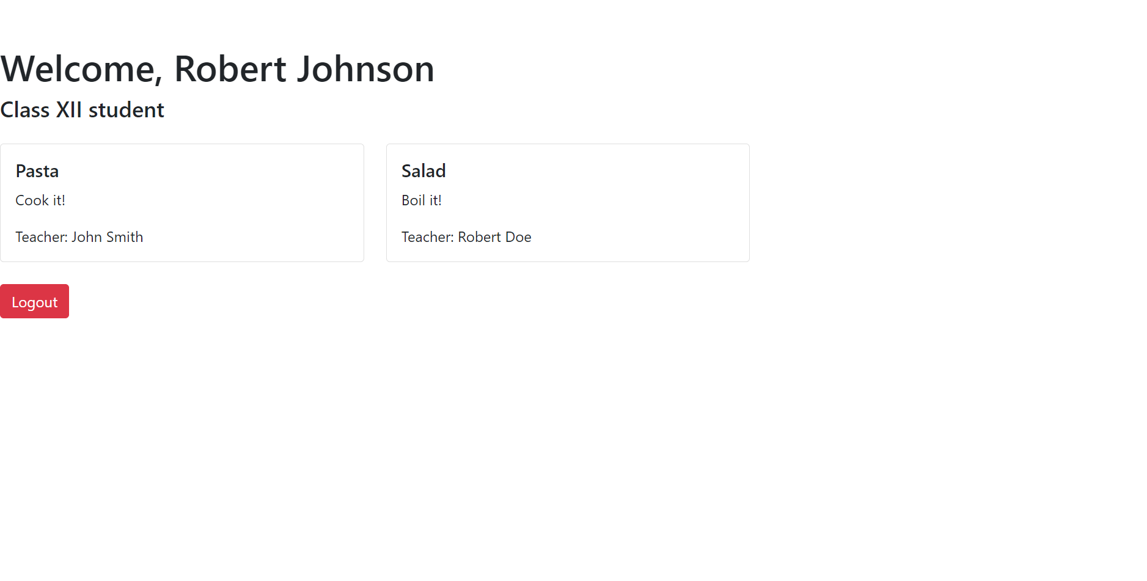
Dashboard Siswa

Slide 15
Sekian Terimakasih.

